Slide 1
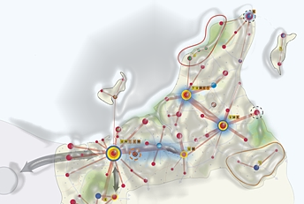
Визия за разработването на анализ и Интегрирана стратегия за териториално развитие на СЕВЕРОЗАПАДНИЯ РАЙОН
Доц. д-р Стелиян Димитров
Доц. д-р Климент Найденов
СУ“Св. Климент Охридски“

Slide 2
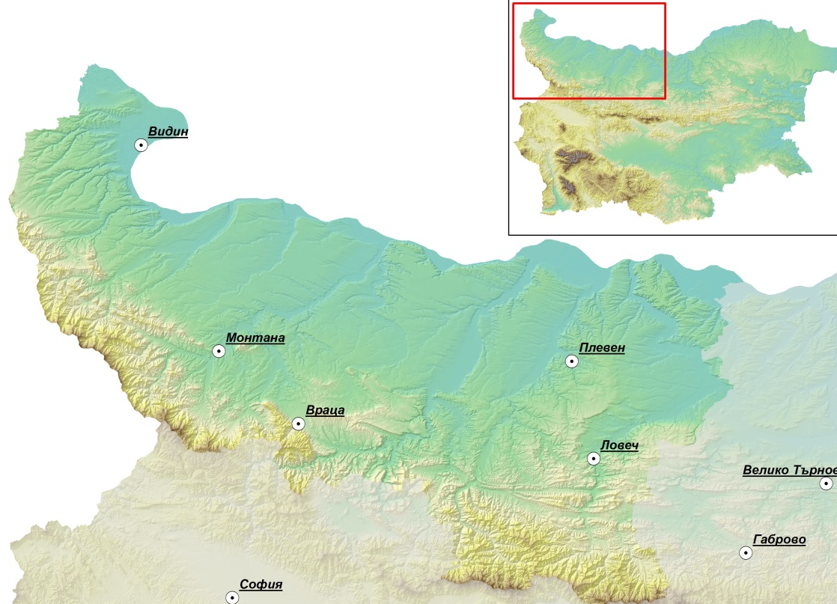
Фокус върху северозапада:ЗАщо?
Изключителна периферност: географска, транспортно-комуникационна и икономическа;
Подценяван и лишаван през годините от целеви инвестиции в базова инфраструктура, особено в приграничните територии
Драстични депопулациуонни процеси
Проблеми с трансформацията на местната икономика и адаптирането към пазарните отношения
Пространствено-интеграционни проблеми: Плевен и Ловеч не принадлежат „географски“ към региона

Slide 3
Резултатът
Изостанлост, бедност, изолираност спрямо останалите части на Националното пространство
Ниска продуктивност и периферна роля в националното стопанство (генерира около 9% от БВП)
Най-ниско ниво на икономическа активност на населението (около 40%)
Активни и интензивно развиващи се депопулационни процеси
Натрупване на конингенти население във високите възрастови групи
„Замиране“ на селища и деградация на културния ландшафт

Slide 4
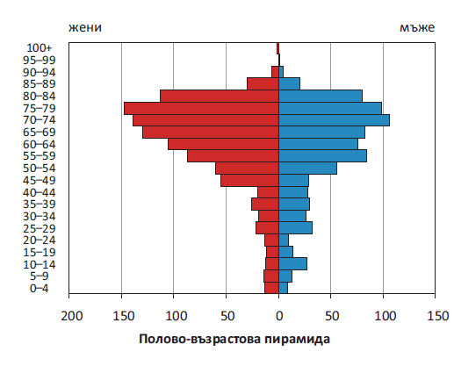
Малко примери
Демографски „потенциал“ на община Бойница, Област Видин

Slide 5
Изолираност и периферност: слаба достъпност

Slide 6
Диагноза
Северозападният райoн е не само най-бедният български и европейски регион, но и регионът с най-малки възможности за генериране на растеж и изпреварващо развитие;
Самотрансформацията е невъзможна- налице е нужда от фокусирана регионална политика и целенасочена подкрепа

Slide 7
Как трябва да се организира стратегията?
Оценка на сравнителните предимства на региона
Идентификация и пространствена конкретизация на ключовите потенциали и ресурси: те ще „генерират“ проектите, които да осигурят импулса за развитие на региона
Дефиниция и оценка на „тесните“ места и основните проблеми, ограничаващи възможностите за капитализиране на ключовите потенциали и ресурси

Slide 8
Кои са тези ключови предимства, потенциали и ресурси?
Геостратегическо положение, в комбинация с еднообразен низинно-равнинен релеф, две гранични зони, излаз на р. Дунав- ключово значение за развитието на транспортно-логистични услуги
Изключителни условия за развитие на интензивно земеделие
Наличие на един от 7-те големи урбанистични центрове в страната, с администртивен, икономически, академичен профил (гр. Плевен): единствен с потенциал да се превърне в опорен център за растеж с национално значение
Уникален и почти неусвоен туристически потенциал

Slide 9
Големите проблеми
„Хроничен недостиг“ на регионална политика
Ограничен демографски потенциал, с непрекъснато стесняваща се база
Амортизирана базова инфраструктура, територии без елементарна такава
Ниско ниво на критични локализационни услуги- здравеопазване и образование
Силен натиск върху социалната система в региона

Slide 10
Каква стратегия да изберем?
Прецизно определни ключови територии и проекти със стратегически характер
Общ консенсус върху приоритетите за развитие и ключовите проекти- те са насочени към региона като цяло!
Осигуряване на подкрепа с масов характер в територии с потенциал за бърза „капитализация“ на ресурсите и предимствата
Акцент върху критичните локализационни услуги- те могат да „смекчат“ депопулацията
Системен и поетапен подход- надграждане на вече изграденото и подкрепа за неговото развитие

Slide 11
Къде е най-добре да се инвестира с оглед постигане на бърз ефект?
Земеделие- посока към повишаване добавената стойност на сектора (инфраструктура и затваряне на цикъла на агробизнеса)
Транспортно-логистичният бизнес- Дунав мост 2 и пристанищният комплекс на Лом в посока интермодалност и комплексност
Академичен сектор, иновации и високи технологии- естествен клъстер в Плевен
Развитие на туризма

Slide 12
Инвестиции с общ характер
Социална сфера
Критични локализационни обществени услуги: здравеопазване и образование
Човешки ресурси и административен капацитет

Slide 13
Потенциални територии за инвестиции
Транспортно-логистични дейности:

Slide 14
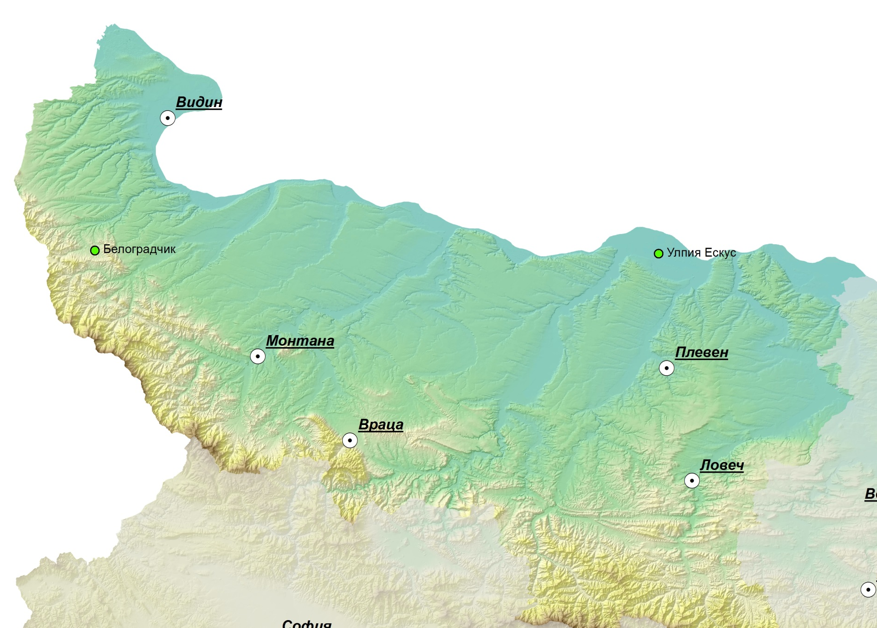
Туризъм

Slide 15
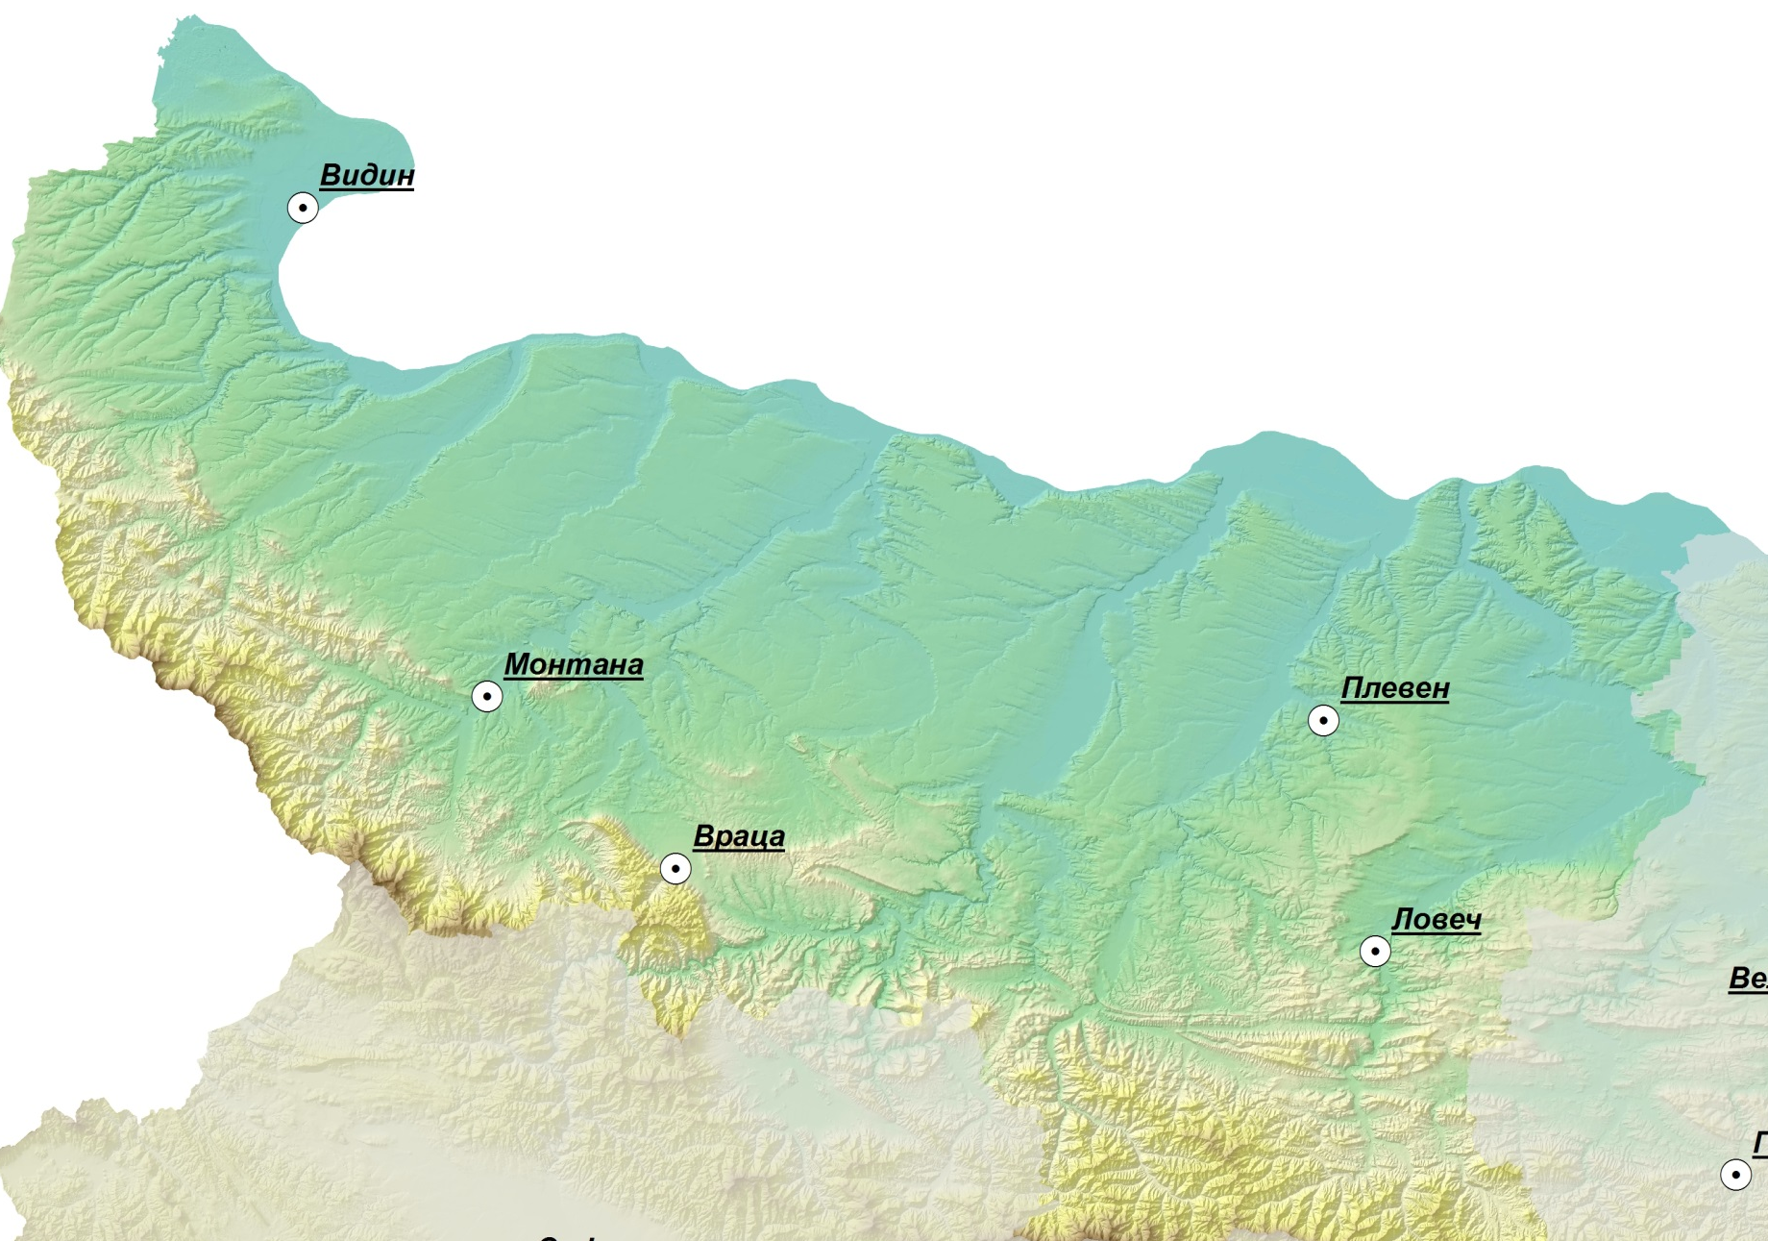
Земеделие

Slide 16
Високи технологии и академия
В ИПГВР на гр. Плевен е заложен Интеруниверситески кампус, същият е изведен като приоритетн проект и в Регионалният план за развитие на СЗР
Има възможност за „клъстеризация“: Медицински университет, Университетска болница, Научни институти в областта на земеделието, разположени в развит земеделски хинтерланд

Slide 17
Налице е уникална база
Бившата Школа за запасни офицери- „кампус“ без аналог като инфраструктура у нас
В момента базата, особено в учебната й част се руши
Има възможност за интегрален проект- академичен кампус, иновационен център, бизнес инкубатор, технологичен парк с ясна тематична насоченост

Slide 18
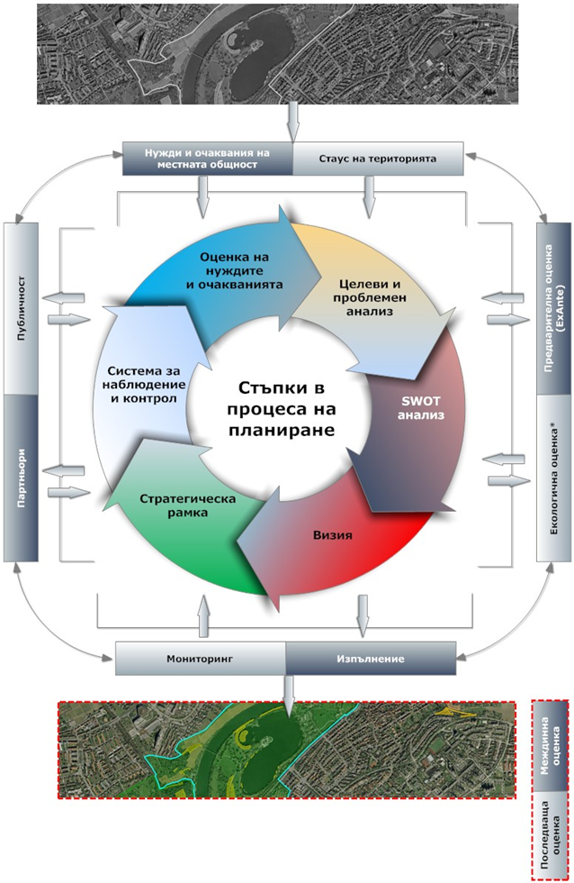
Как да се организра?
Класически подход- стратегическо планиране
Основа: Регионалният план
Интензивни обществени консултации- на места
Форум: конфернция
Стратегия с ясни пространствени измерения, с конкретно определени цели, място и роля

Slide 19
Благодаря за вниманието!

